Slide 1

PDV - JCSistemas
Caio Xavier Maia, João Victor Melo
Januária, 06/02/2018

Slide 2
Minimundo
1
Cliente:
A EletronicShow é uma empresa de pequeno porte que vende produtos eletrônicos e presta serviços variados.
Problema:
Todas as atividades realizadas pela empresa são registradas em notas promissórias e recibos comerciais.
JCSistemas
A JCSistemas uma empresa de desenvolvimento de softwares, tendo em vista os problemas apresentados por seus clientes, sempre propõem como solução um sistema capaz de atender as principais necessidades do estabelecimento.

Slide 3
Minimundo
2
Solução
Fornecer à empresa um sistema útil, que traga melhor organização e facilidade nas vendas e no seu controle do estoque, além da possibilidade de emissão de relatórios de vendas, gastos e atendimentos. O sistema também contará com um controle de ordens de serviço, o que possibilitará que os chamados sejam acompanhados detalhadamente.
Sistema
O sistema esta sendo desenvolvido através da linguagem de programação Java, o gerenciador de banco de dados MySQL entre outras ferramentas de desenvolvimento, tecnologias estas, capazes de possibilitar uma aplicação funcional.

Slide 4
Objetivos
3
  Objetivo Geral
Desenvolver um sistema PDV desktop, afim de atender as necessidades da empresa EletronicShow baseado em tecnologias de código aberto.
  Objetivos Específicos
1. Gerenciar vendas da empresa;
2. Gerenciar compras da empresa;
3. Gerenciar serviços fornecidos pela empresa;
4. Controlar o caixa (entrada e saida de patrimonio);
5. Controlar o estoque da empresa.

Slide 5
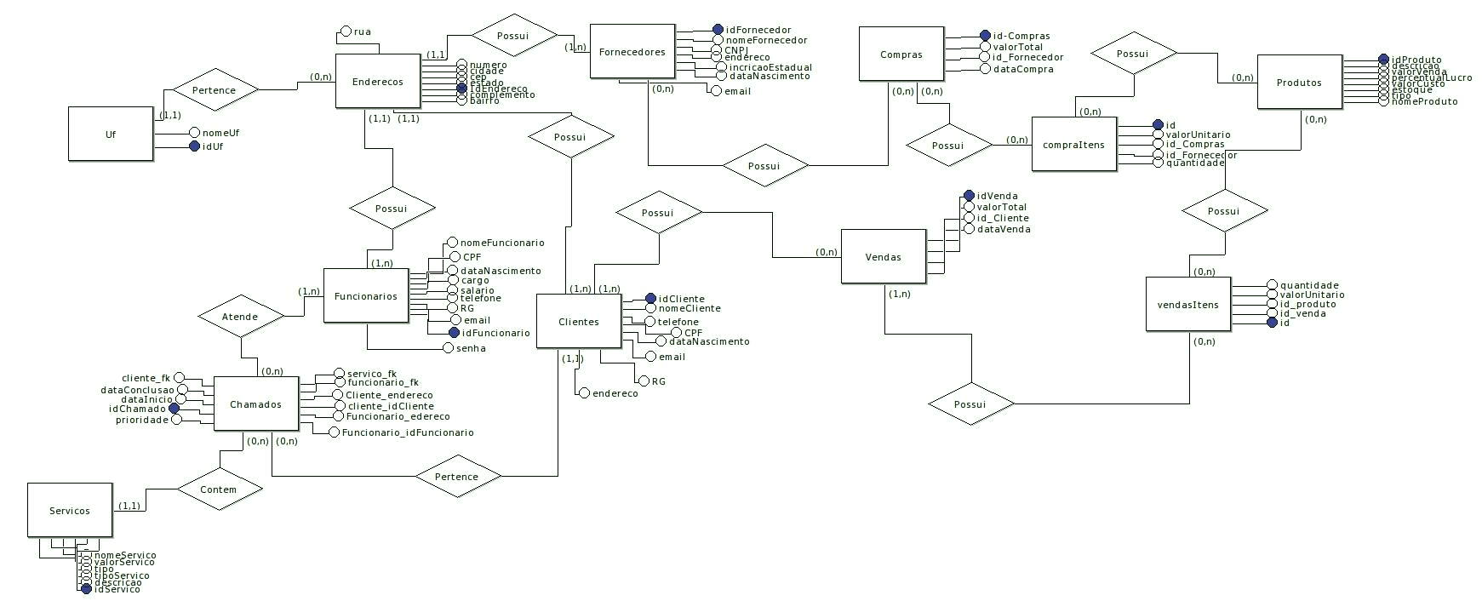
Modelo Conceitual
3

Slide 6
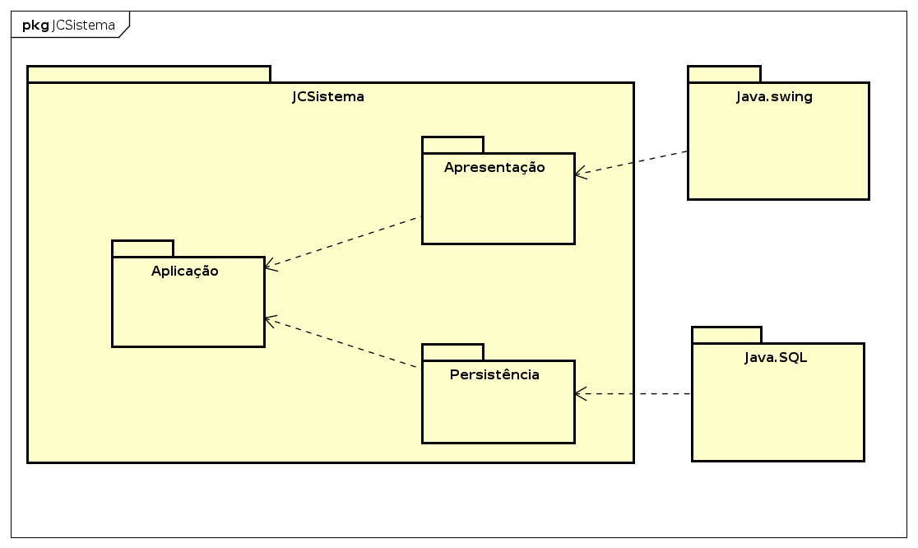
Casos de Uso
3

Slide 7
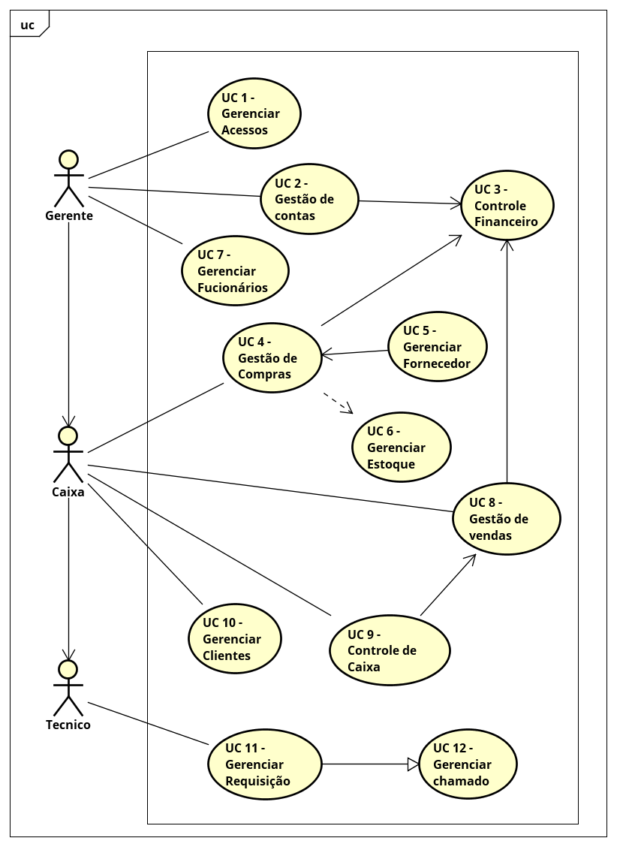
Casos de Uso
3
Diagrama de Contexto

Slide 8
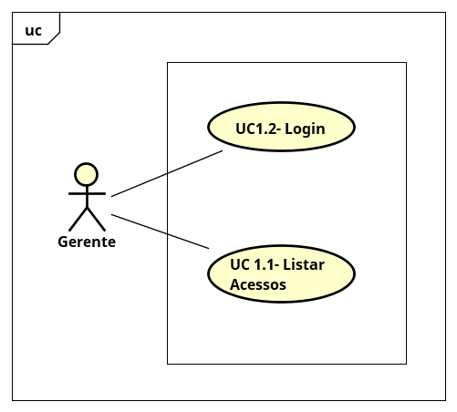
Casos de Uso
3
UC1.0 – Gerenciar Acessos

Slide 9
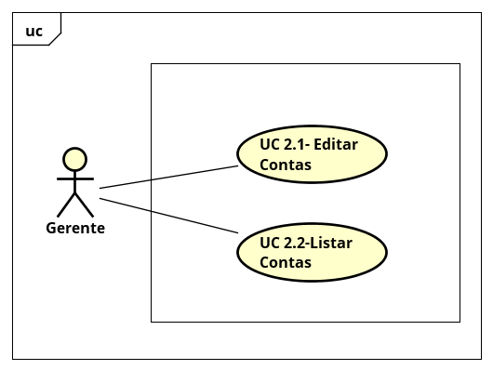
Casos de Uso
3
UC2.0 – Gestão de Contas

Slide 10
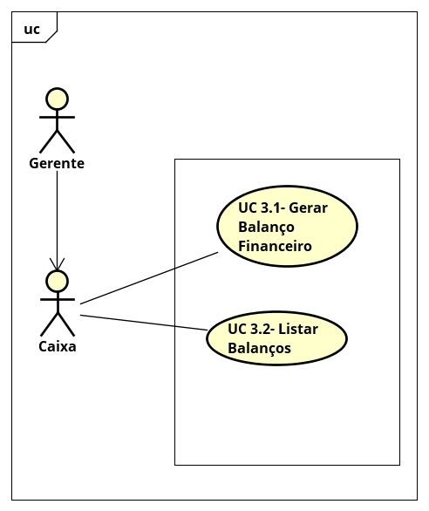
Casos de Uso
3
UC3.0 – Controle Financeiro

Slide 11
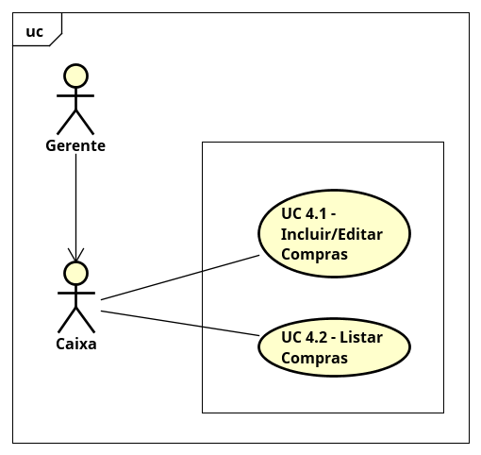
Casos de Uso
3
UC4.0 – Gestão de Compras

Slide 12
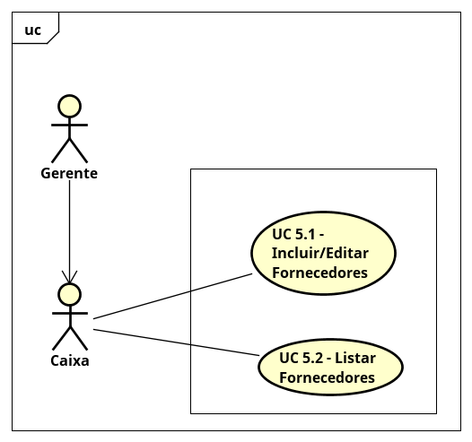
Casos de Uso
3
UC5.0 – Gerenciar Fornecedor

Slide 13
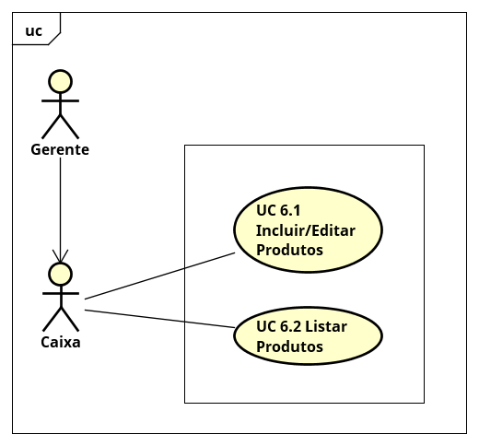
Casos de Uso
3
UC6.0 – Gerenciar Estoque

Slide 14
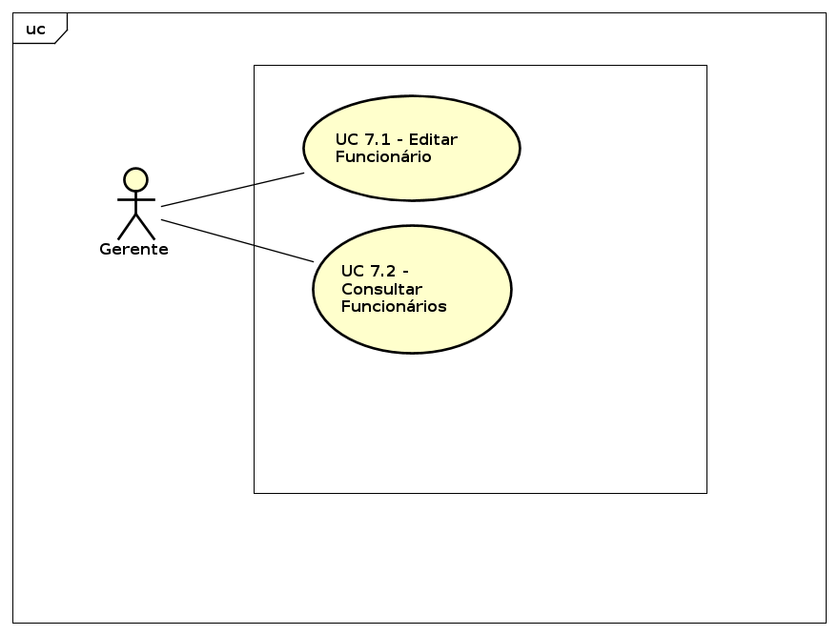
Casos de Uso
3
UC 7.0 – Gerenciar Funcionários

Slide 15
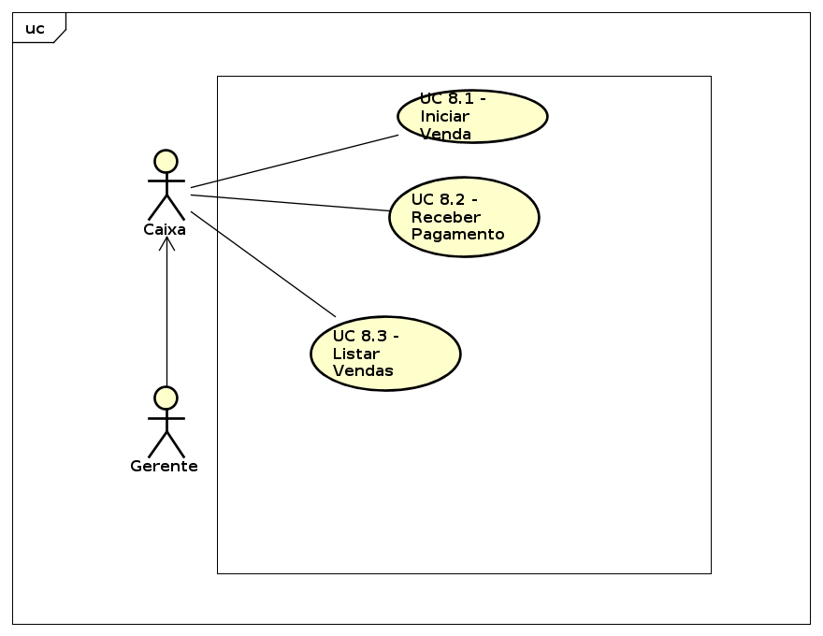
Casos de Uso
3
UC 8.0 – Gestão de Vendas

Slide 16
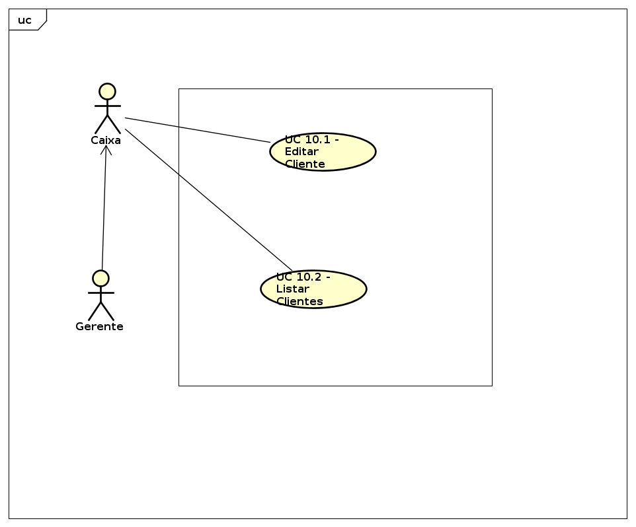
Casos de Uso
3
UC10.0 – Gerenciar clientes

Slide 17
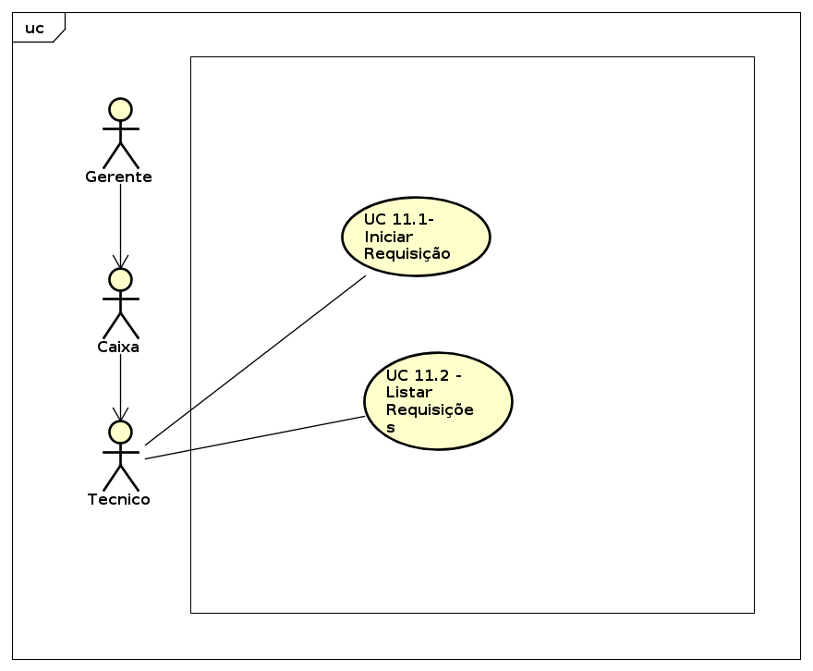
Casos de Uso
3
UC11.0 – Gerenciar Requisição

Slide 18
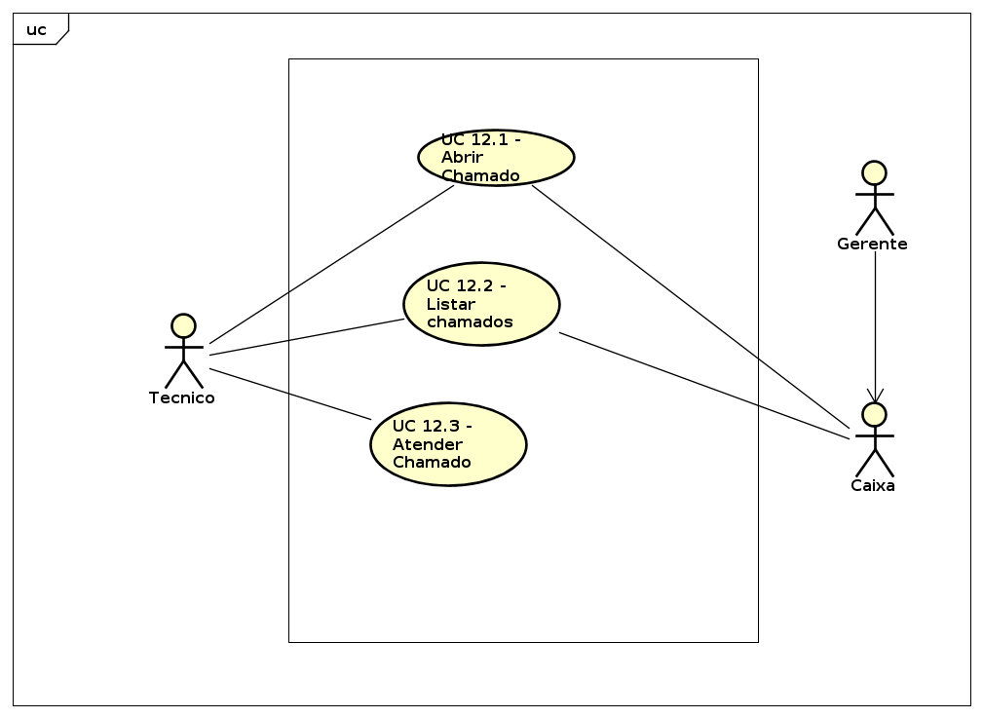
Casos de Uso
3
UC12.0 – Gerenciar chamado

Slide 19
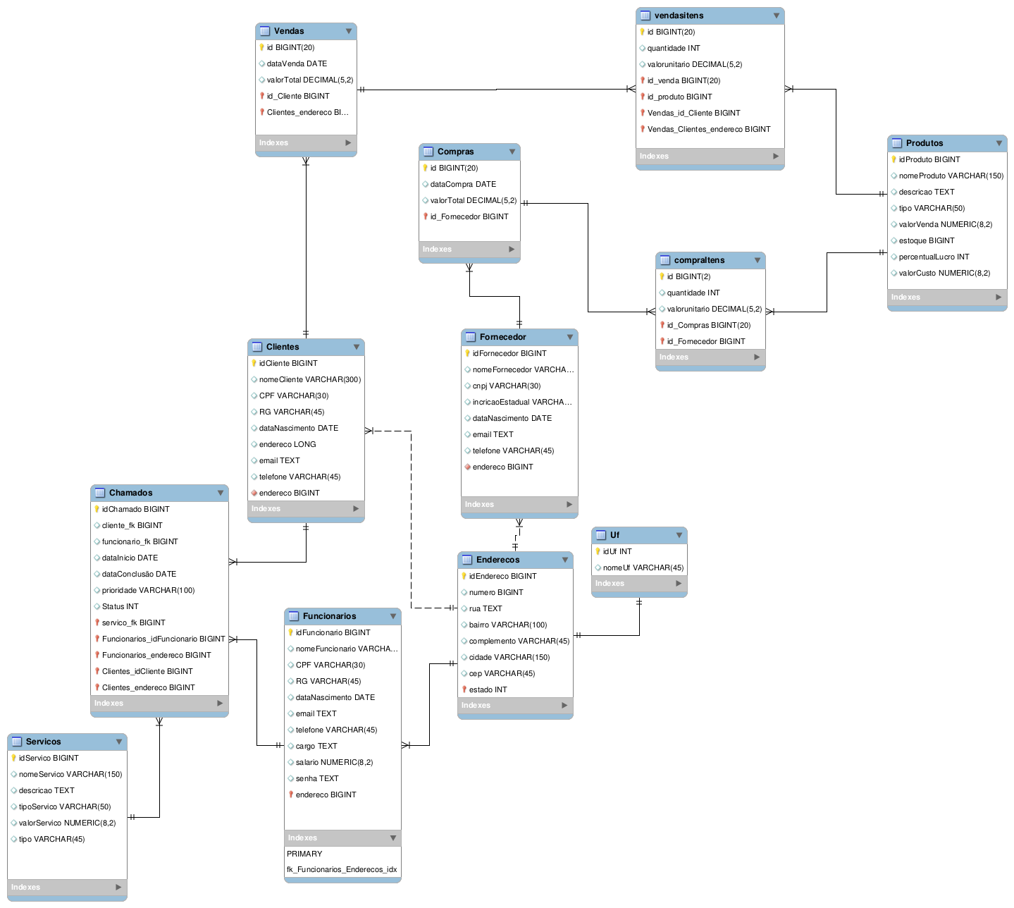
Modelo Lógico
3

Slide 20
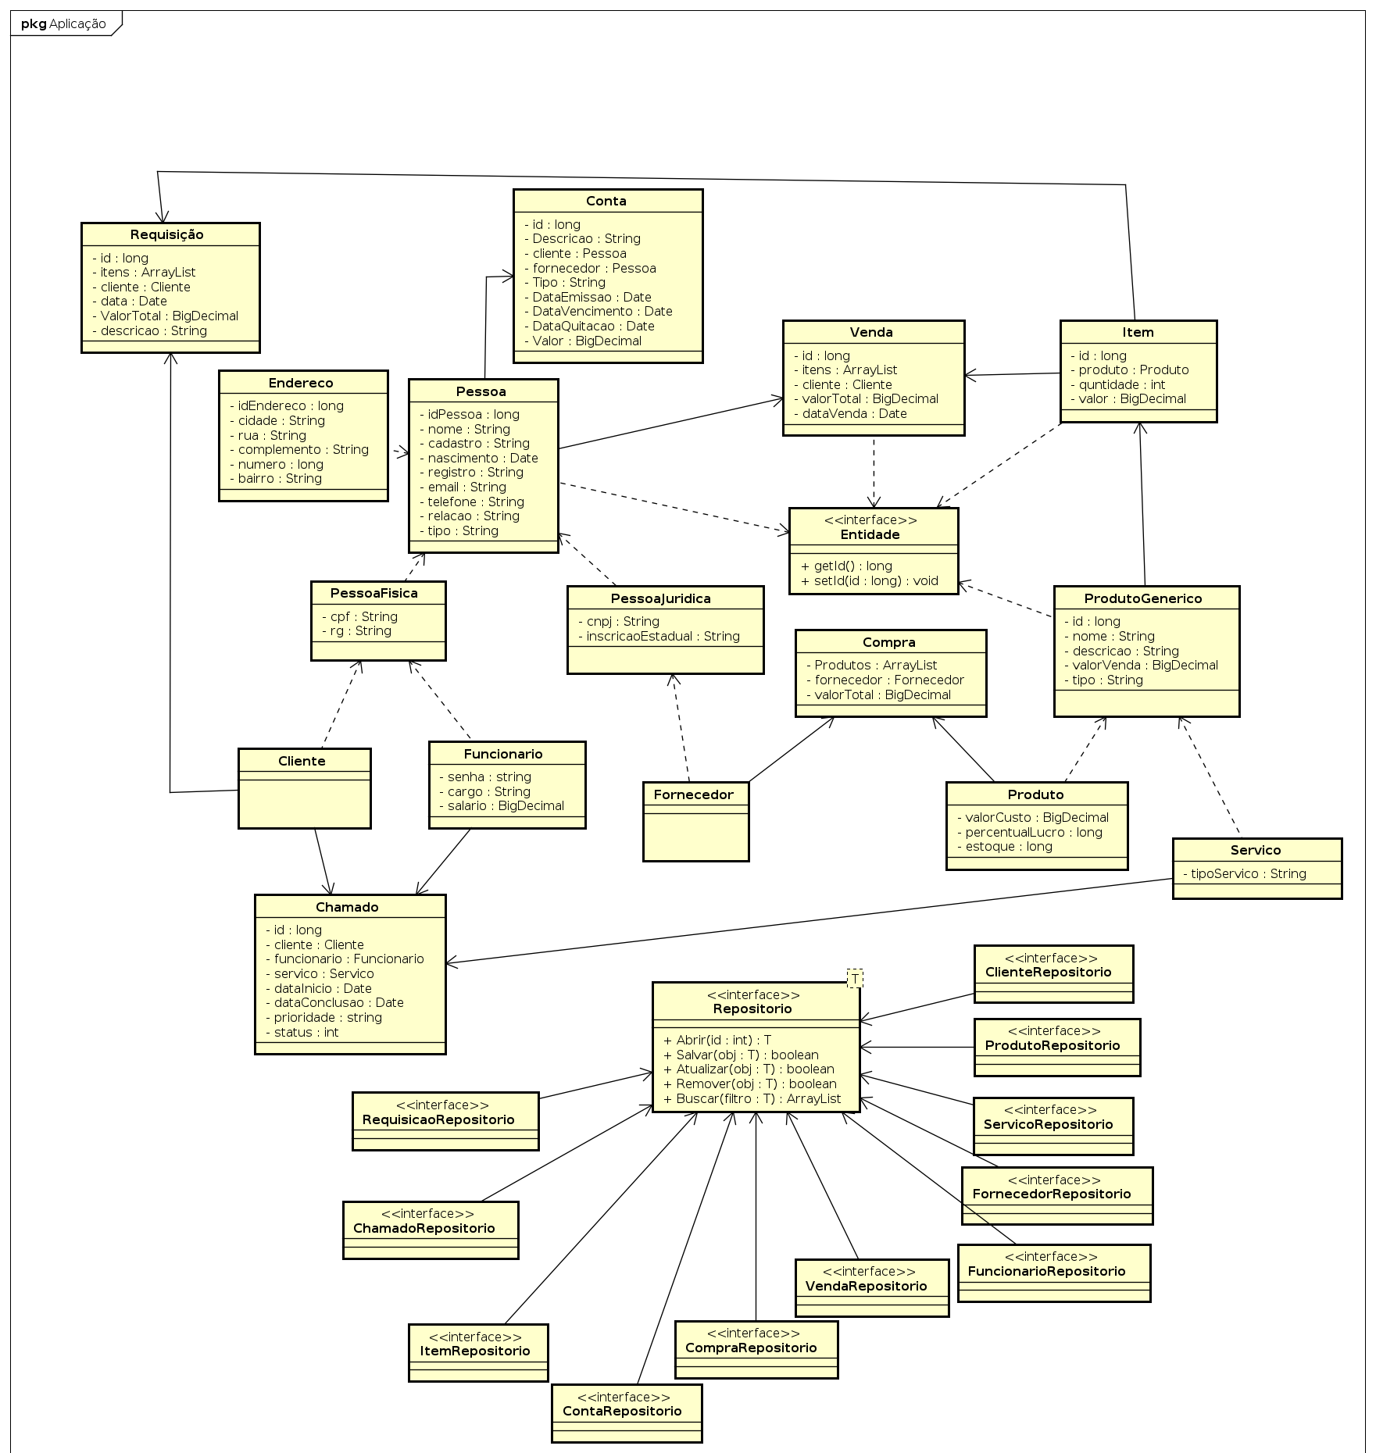
Diagrama de Classe
3

Slide 21
Arquitetura do Sistema
3

Slide 22
Tecnologias Utilizadas
3

